Slide 1

LP07 : Transitions de phase
Martin Pernot-Borràs

Slide 2
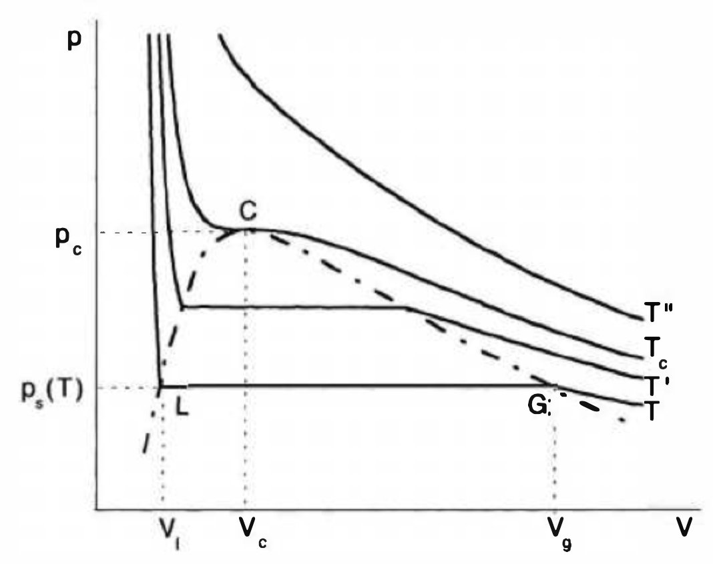
Isothermes d’Andrews
Source : Thermodynamique, DGLR

Slide 3
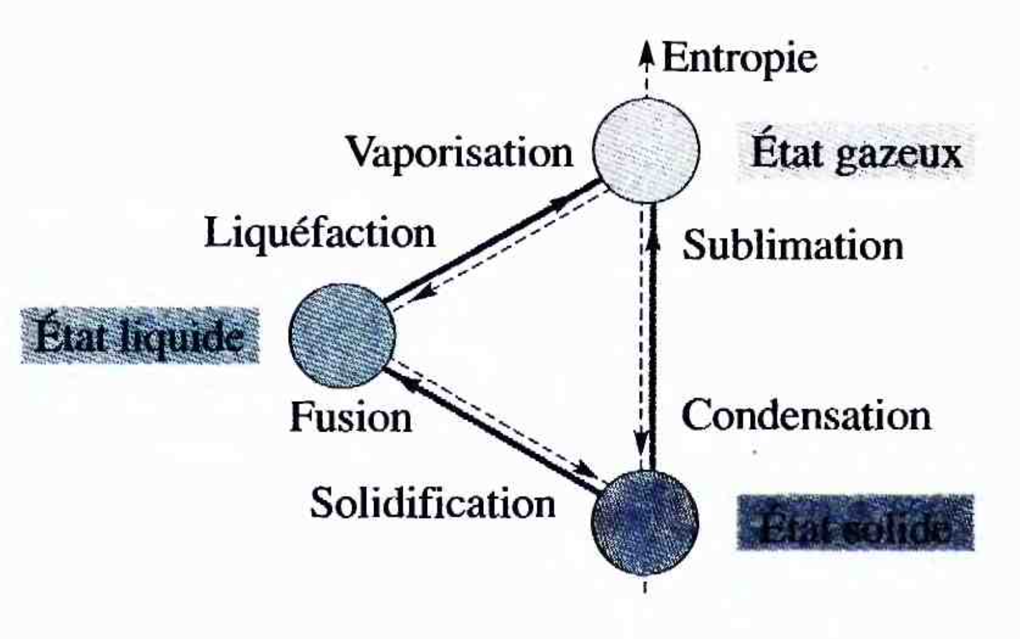
Changements d’états
Source : Thermodynamique, Perez

Slide 4
Chaleur latente - incertitude
Chaleur latente de vaporisation :

Slide 5
III – Transition d’ordre 2
3.1. Différences
Ordre 1 | Ordre 2
discontinue | continue Une dérivée supérieure discontinue
Coexistence de deux phases | Une seule phase

Slide 6
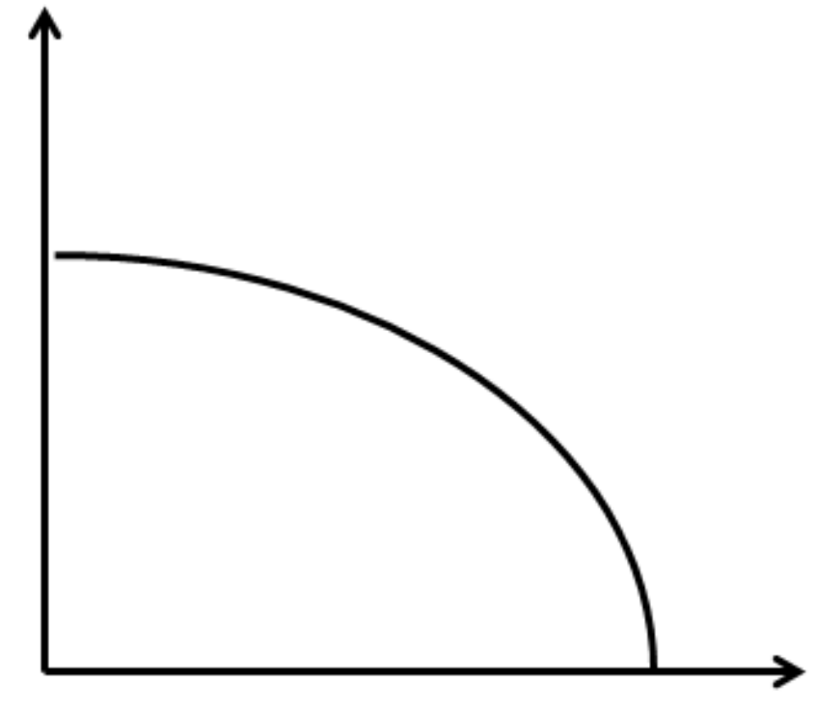
III – Transition d’ordre 2
3.2. Exemple : transition ferromagnétique/paramagnétique du fer
Perte de l’aimantation M du fer lorsqu’on le chauffe au dessus d’une temperature critique Tc
M
Tc
T
Source : http://www-ext.impmc.upmc.fr/~ferlat/Enseignement/LP350/cours-thermo-2.pdf

Slide 7
Conclusions
Une transition de phase apparaît lorsque pour certaines valeurs critiques de paramètres de contrôle (T,P, ...)
2 classes
  Ordre 1 : discontinuité de la dérivée 1ere du potentiel (→ chaleur latente pour les changements d’état), et coexistence de deux phases
  Ordre 2 : discontinuité de la dérivée ≥ 2 du potentiel et existence d’une seule phase

